Slide 1

나윤수
이승우
김하경
김수연..
3조
- MOON -

Slide 2




문제점
2. 해결책(어플)
3. UI
4. 구현 방법
5. 유스케이스
6. 테스트케이스
목
차

Slide 3



Slide 4




Slide 6
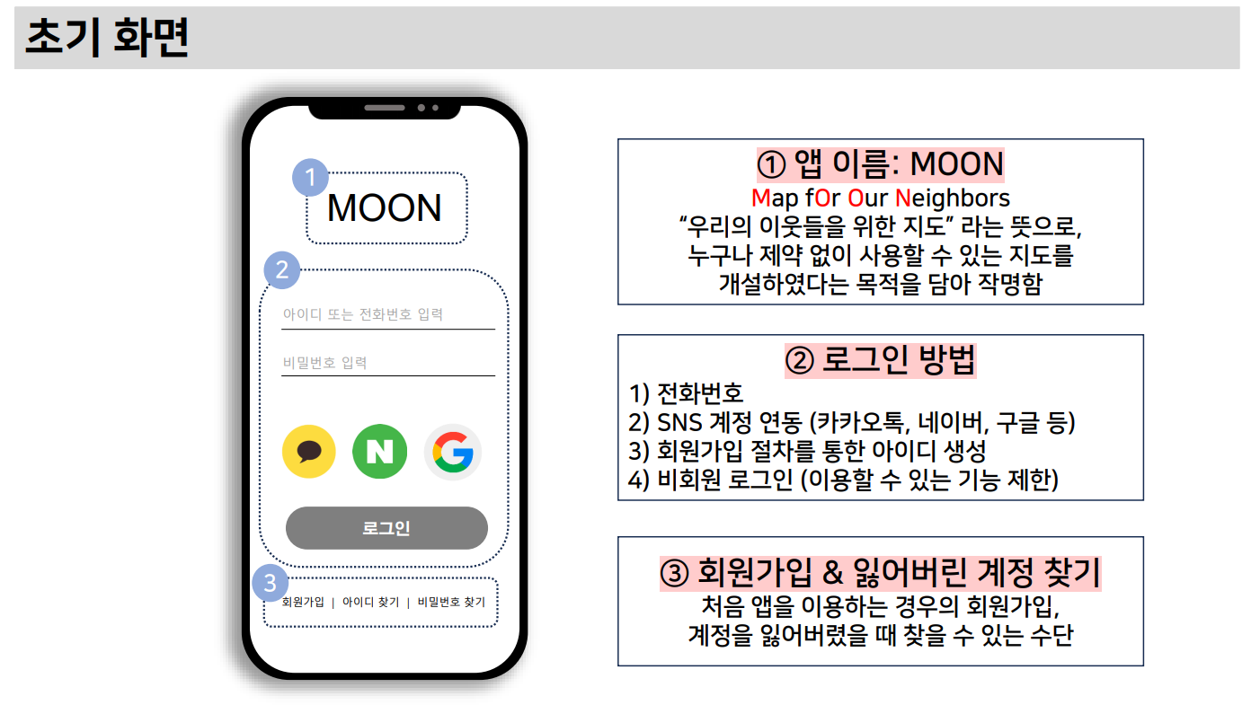

Slide 7
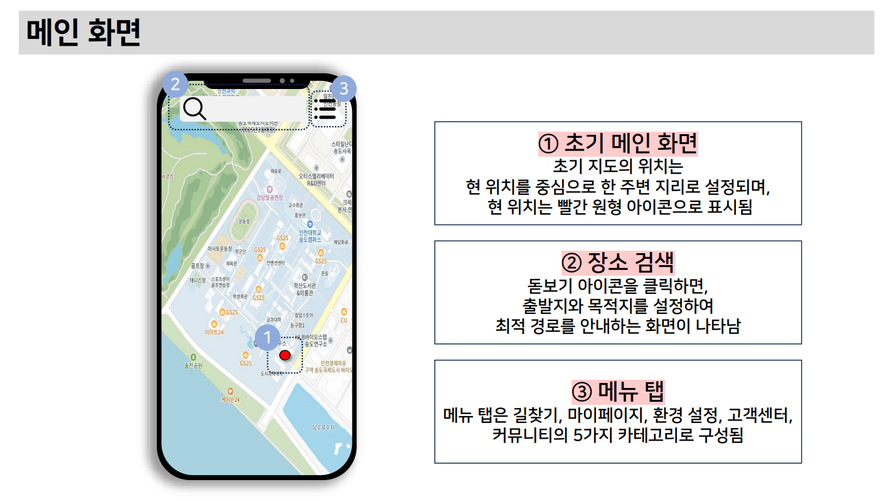

Slide 8
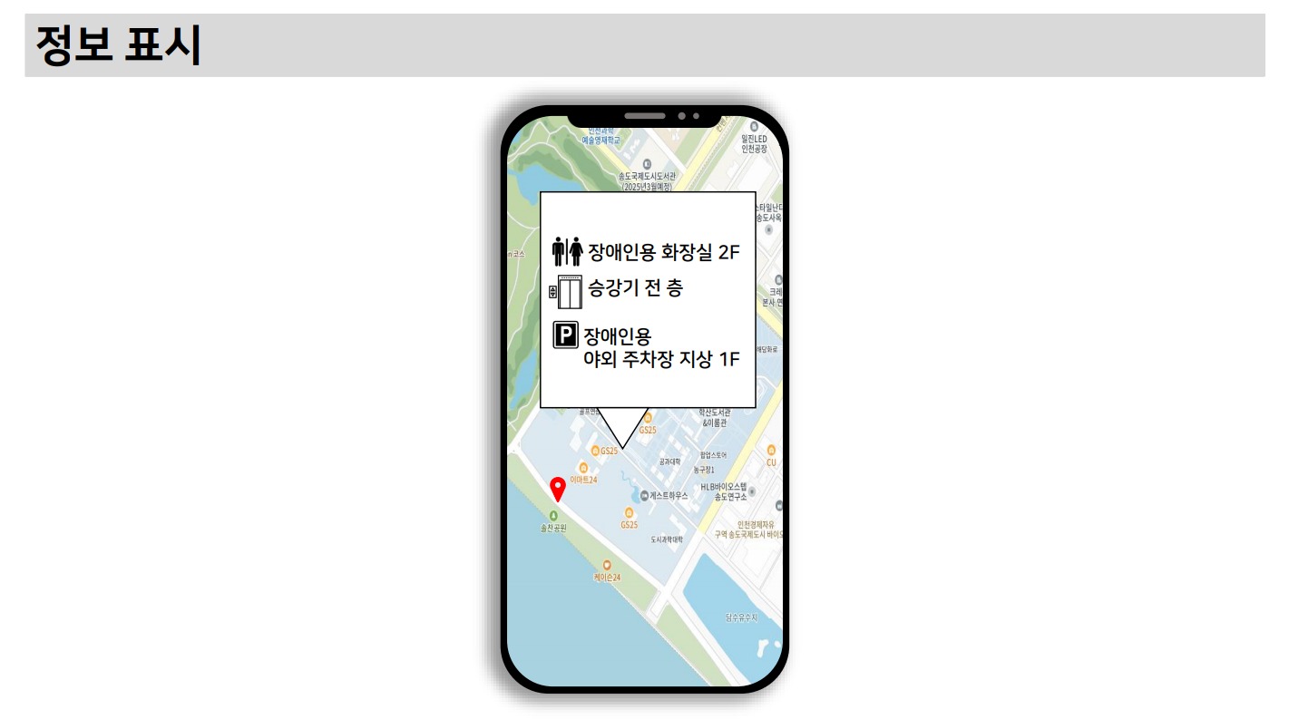

Slide 9
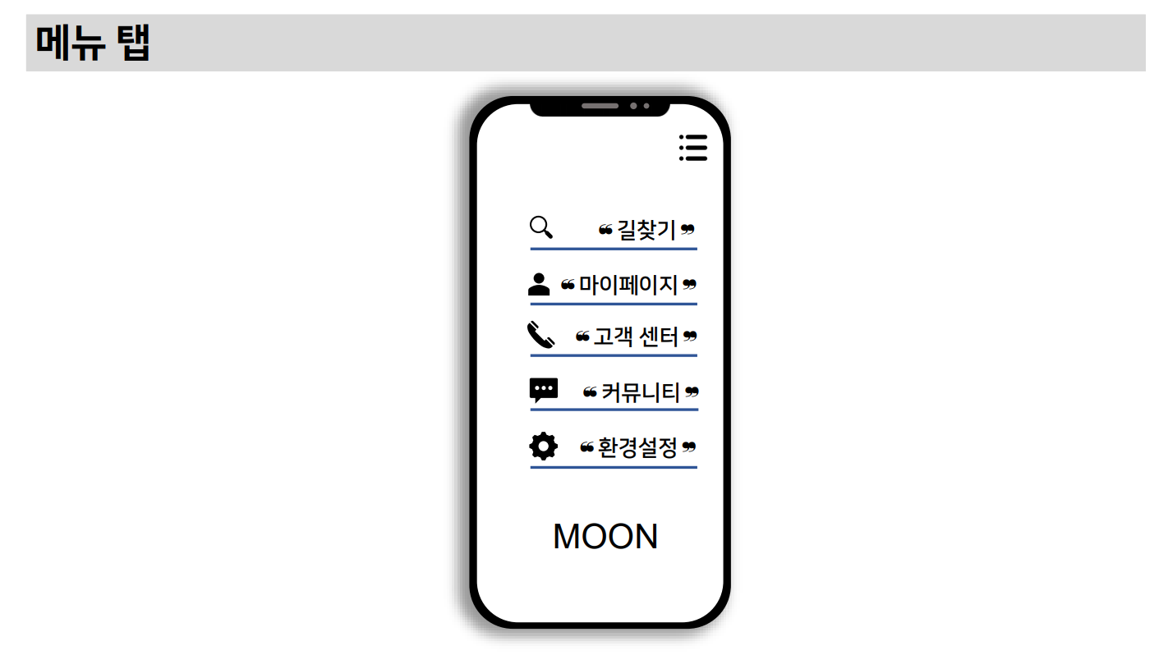

Slide 10
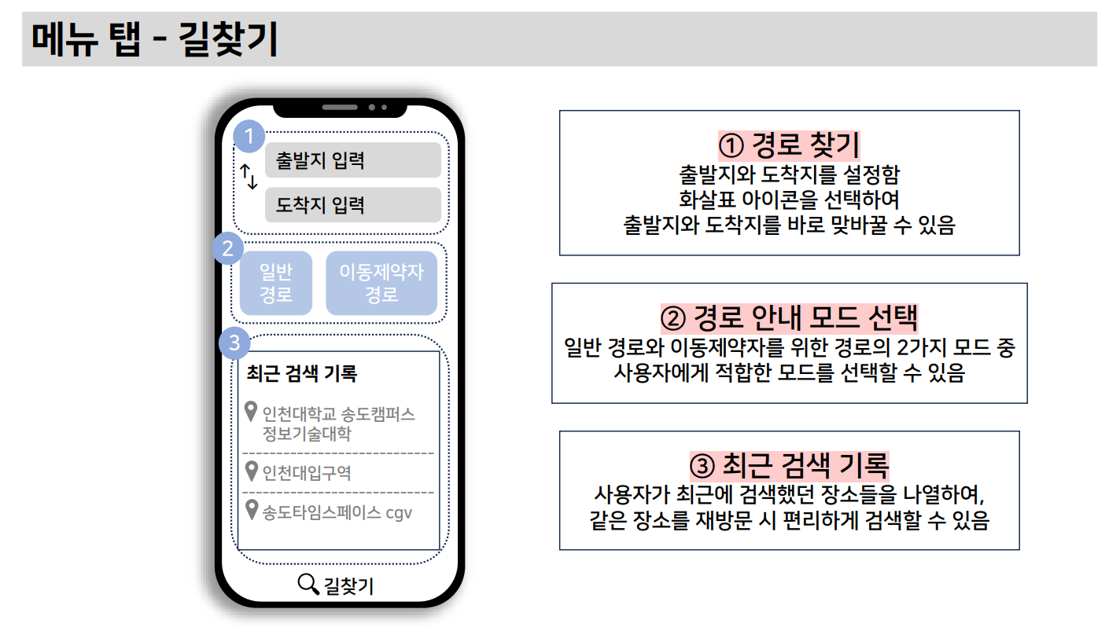

Slide 11
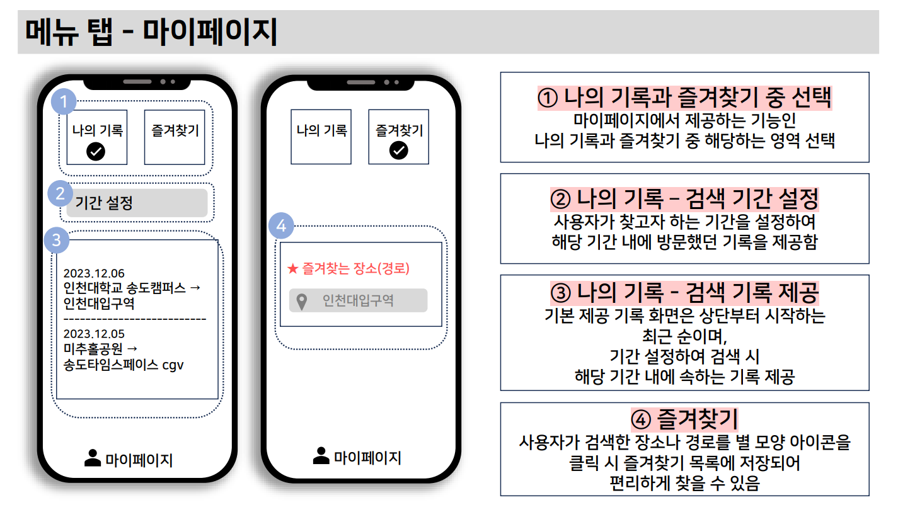

Slide 12
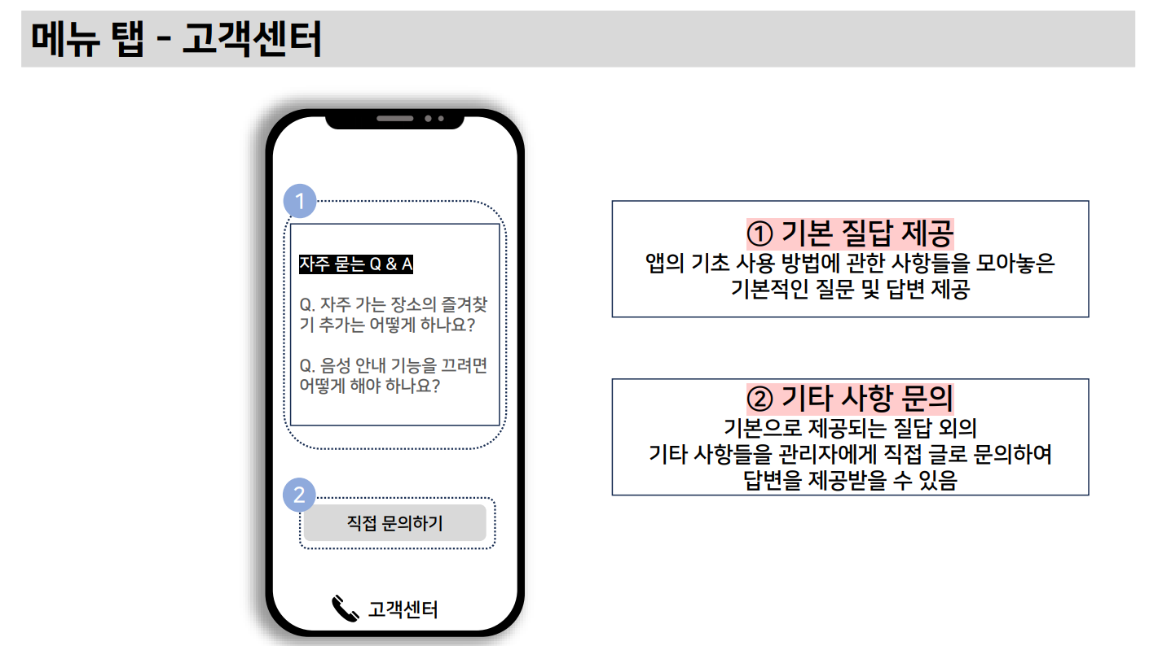

Slide 13
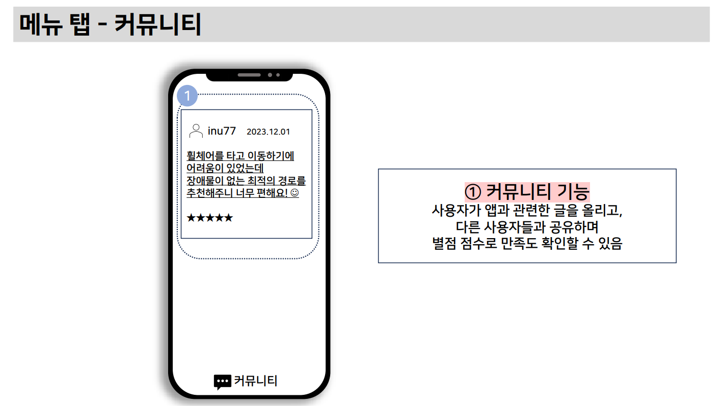

Slide 14
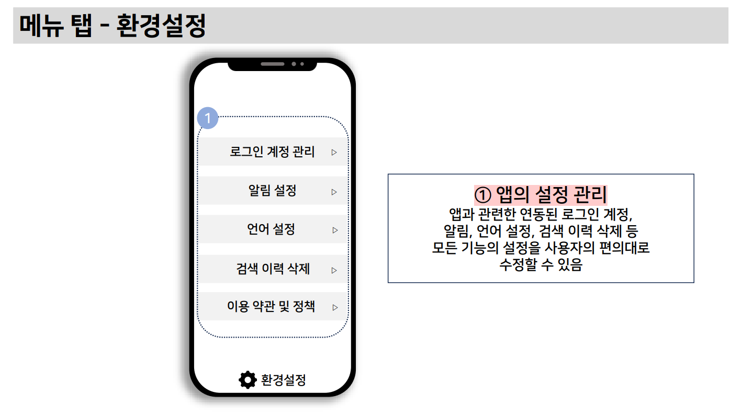

Slide 15
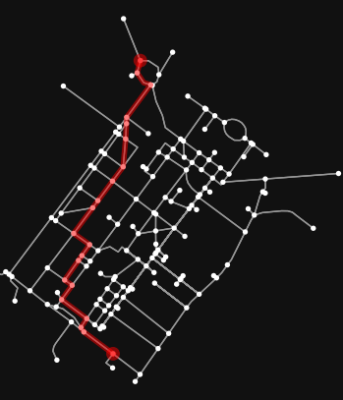
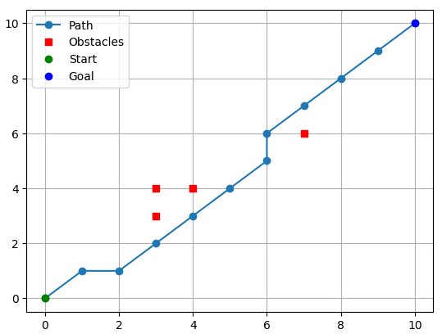

Slide 16


Slide 17


Slide 18


Slide 19
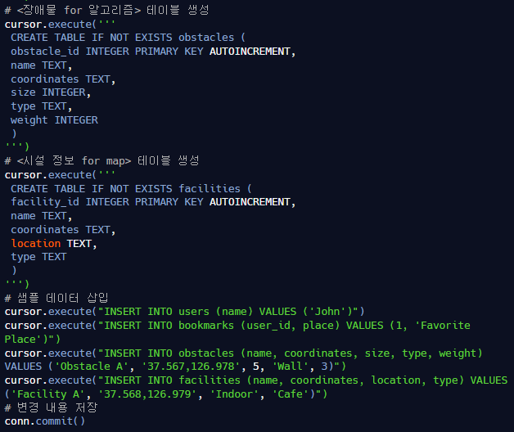
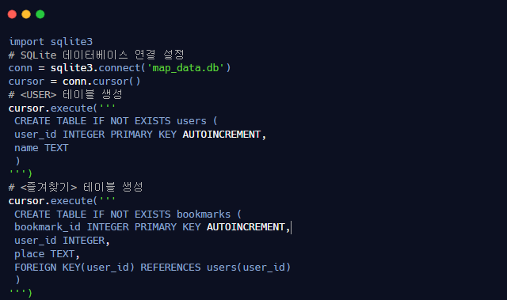
1. 사용자 정의 데이터 관리

Slide 20
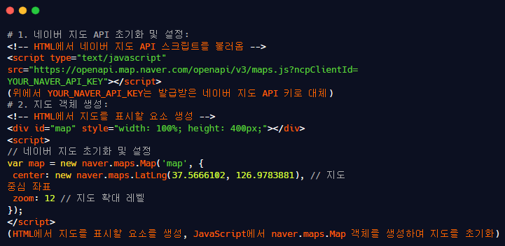
2. 네이버 지도 API 통합

Slide 21
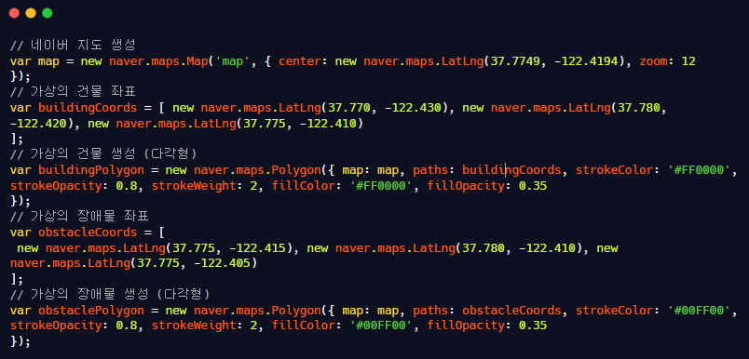
3. 사용자 정의 마커 & 오버레이 추가

Slide 22
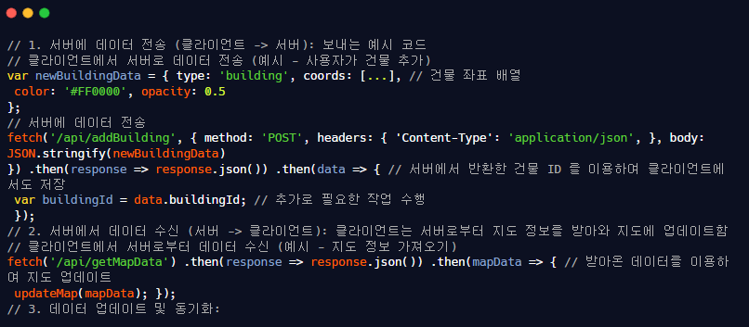
4. 서버와의 데이터 동기화

Slide 23
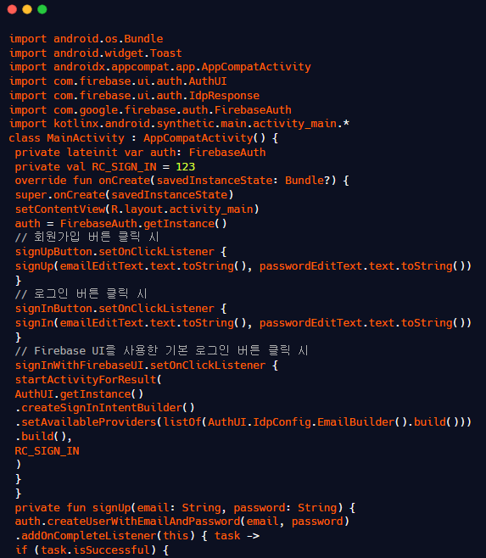
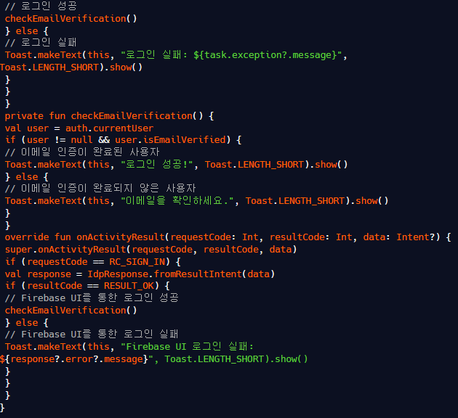
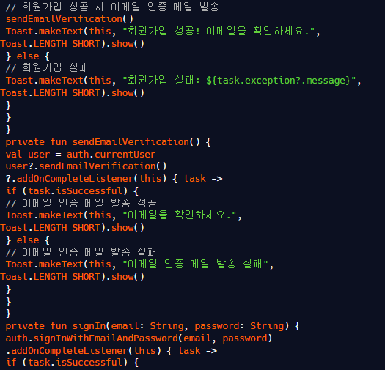

Slide 24
Usecase 수정 작업 중..

Slide 25
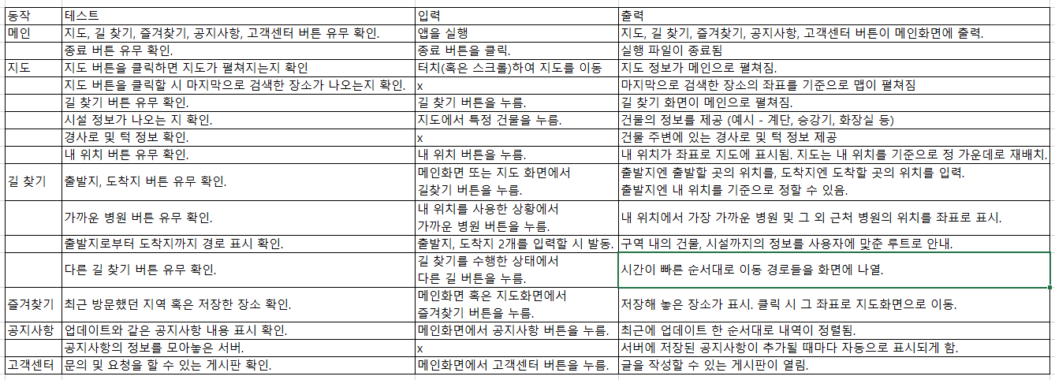
Testcase 수정 작업 중..

Slide 26
감사
합니다 !

